Slide 1
A NÖVÉNYVÉDŐ SZERREL SZENNYEZETT HULLADÉKOK VISSZAGYŰJTÉSE A KÖZÖS ÜGYÜNK

Slide 2
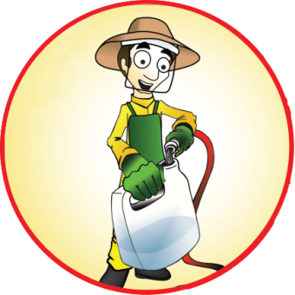
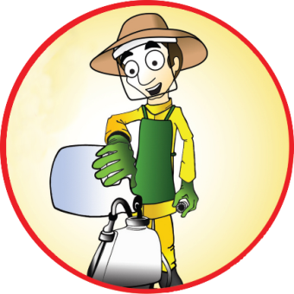
Öntse át a növényvédő szert a tartályba! A kiürítést követően még 30 másodpercig csöpögtesse ki a maradékot!
Három a
magyar igazság
1
Legalább a tizedéig, de inkább a negyedéig töltse fel a kiürített kannát vízzel!
2
Csavarja rá a kupakot a kannára, és rázza 30 másodpercig!
3X
3
Öntse át a kanna tartalmát a tartályba!
A kiürítést követően még 30 másodpercig csöpögtesse ki a maradékot!
Kiszáradást követően lyukassza ki a kannát, hogy megelőzze az újrahasználatot és hamisítást!

Slide 3
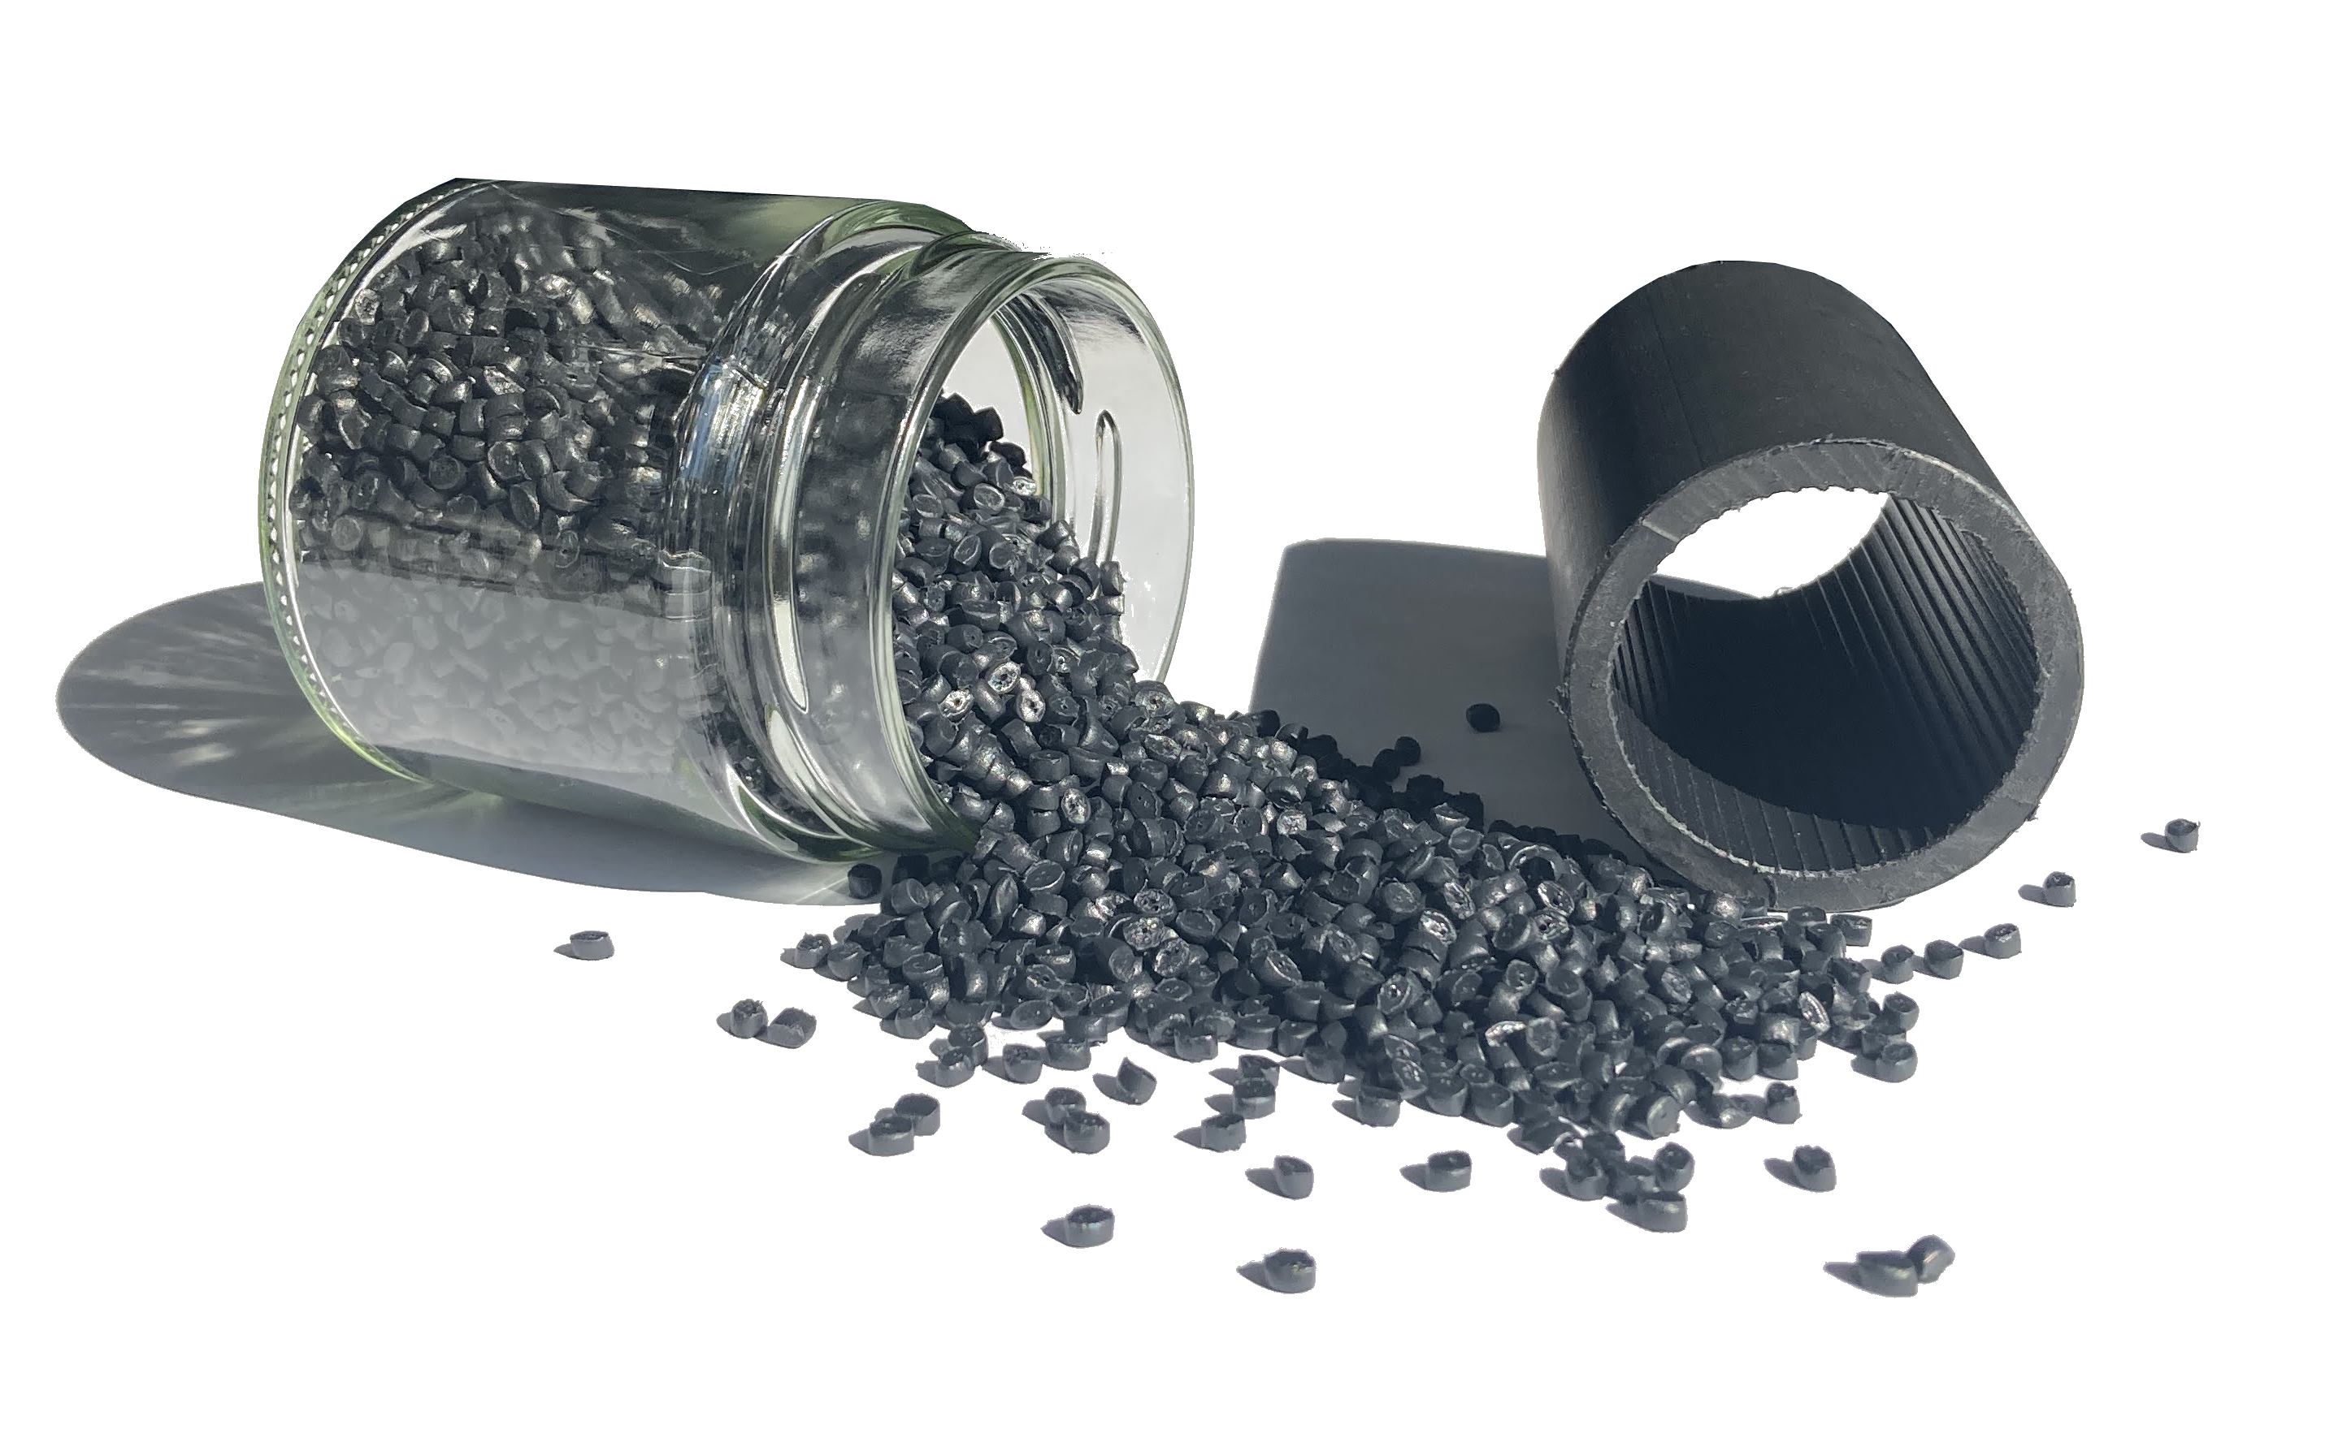
Csak a megfelelően kiöblített kannák kerülhetnek újrahasznosításra!
(A képen a Cseber Nonprofit Kft. által összegyűjtött kannákból készült granulátum és végtermék látható.)

Slide 4
HAMIS NÖVÉNYVÉDŐ SZEREK VÁSÁRLÁSÁVAL
ÖN KOCKÁZTATJA CSALÁDJA EGÉSZSÉGÉT ÉS
ÉLETÉT, A TERMÉS ELVESZTÉSÉT ÉS A
KÖRNYEZETE KÁROSODÁSÁT!
A KANNA KISZÚRÁSÁVAL ÖN IS HOZZÁJÁRUL A NÖVÉNYVÉDŐ SZER HAMISÍTÁS MEGFÉKEZÉSÉHEZ.

Slide 5
Visszagyűjtési arány
(valós és tervezett)
Célunk a növényvédő
szeres göngyölegek
75%-ának
visszagyűjtése.

Slide 6
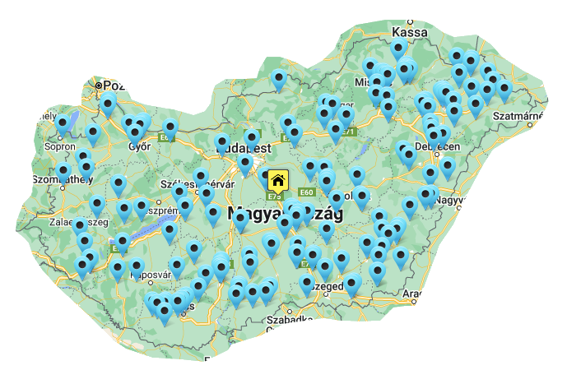
ISMERD MEG TÉRKÉPES GYŰJTŐHELY KERESŐNKET:
www.cseber.hu/gyujtohelyek-atveteli-pontok/
Látogass el honlapunkra:
www.cseber.hu
Keresés név vagy elhelyezkedés alapján.
@csebernonprofitkft
#cseber

